Slide 1
Бюджет Ленинского сельского поселения Зимовниковского района на 2022 год и на плановый период 2023 и 2024 годов

Slide 2
Уважаемые жители Ленинского сельского поселения!
«Бюджет для граждан» познакомит Вас с основными положениями бюджета нашего поселения на 2022-2024 годы.
Надеемся, что представление бюджета и бюджетного процесса в понятной для жителей форме повысит уровень общественного участия граждан в бюджетном процессе Ленинского сельского поселения.

Slide 3
Бюджет Ленинского сельского поселения Зимовниковского района на 2022 год и на плановый период 2023 и 2024 годов направлен на решение следующих ключевых задач:
Повышение эффективности бюджетной политики;
Соответствие финансовых возможностей Ленинского сельского поселения ключевым направлениям развития;
Повышение роли бюджетной политики для поддержки экономического роста;
Повышение прозрачности и открытости бюджетного процесса;
Обеспечение устойчивости и сбалансированности бюджетной системы в целях гарантированного исполнения действующих и принимаемых расходных обязательств

Slide 4
Понятие «БЮДЖЕТ»
«БЮДЖЕТ» (от старонормандского bougette – кошелек, сумка, кожаный мешок) – форма образования и расходования денежных средств, предназначенных для финансового обеспечения задач и функций государства и местного самоуправления
ДОХОДЫ – поступающие в бюджет денежные средства : налоги юридических и физических лиц, административные платежи и сборы, безвозмездные поступления)
РАСХОДЫ – выплачиваемые из бюджета средства (социальные выплаты населению, финансовое обеспечение госучреждений, капитальное строительство и др.

Slide 5
Гражданин, его участие в бюджетном процессе
Помогает формировать доходную часть бюджета (например, налог на доходы физических лиц)
Как налогоплательщик
Бюджет
Как получатель социальных гарантий
Получает социальные гарантии - расходная часть бюджета (образование, культура, здравоохранение, социальная поддержка и др.)

Slide 6
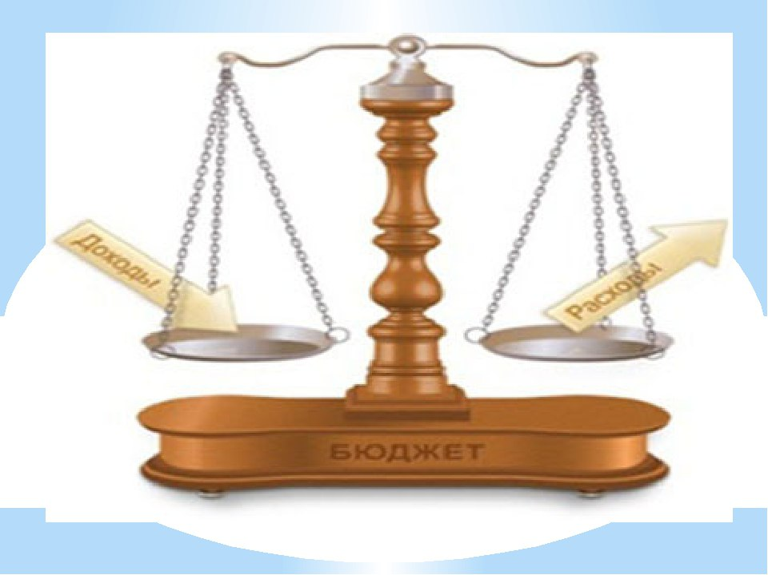
Основные параметры бюджета Ленинского сельского поселения на 2022-2024 Гг.(тыс.руб.)
2022 г.
Доходы – 9800,8
Расходы – 9800,8
2023 г
Доходы – 9025,6
Расходы – 9025,6
2024г.
Доходы – 8924,8
Расходы – 8924,8
Все 3 года дефицит равен 0

Slide 7
ОБЪЕМ ПОСТУПЛЕНИЙ ДОХОДОВ БЮДЖЕТА ЛЕНИНСКОГО СЕЛЬСКОГО ПОСЕЛЕНИЯ НА 2021 -2023 годы (тыс.руб.)
 |  | 2022 г. | 2023 г. | 2024 г.
НАЛОГОВЫЕ ДОХОДЫ И НЕНАЛОГОВЫЕ |  | 7 657,5 | 7 681,8 | 7 700,8
в том числе:
Налоги НДФЛ, доходы |  | 219,1 | 242,6 | 260,8
Налоги на товары (работы, услуги), реализуемые на территории РФ |  | 0,0 | 0,0 | 0,0
Налоги на имущество физ.лиц |  | 130,0 | 130,0 | 130,0
Единый сельскохозяйственный налог |  | 3 180,4 | 3 180,4 | 3 180,4
Земельный налог |  | 3 417,2 | 3 417,2 | 3 417,2
Государственная пошлина |  | 7,0 | 7,3 | 7,6
Доходы от использования имущества, находящегося в государственной и муниципальной собственности |  | 691,8 | 691,8 | 691,8
Платежи при пользовании природными ресурсами |  | 0,0 | 0,0 | 0,0
Доходы от оказания платных услуг (работ) и компенсации затрат государства |  | 0,0 | 0,0 | 0,0
Доходы от продажи материальных и нематериальных активов |  | 0,0 | 0,0 | 0,0
Административные платежи и сборы |  | 0,0 | 0,0 | 0,0
Штрафы, санкции, возмещение ущерба |  | 12,0 | 12,5 | 13,0
БЕЗВОЗМЕЗДНЫЕ ПЛАТЕЖИ |  | 2 143,3 | 1 343,8 | 1 224,0
ИТОГО (ДОХОДЫ) |  | 9 800,8 | 9 025,6 | 8 924,8

Slide 8
ДИНАМИКА ДОХОДОВ БЮДЖЕТА ЛЕНИНСКОГО СЕЛЬСКОГО ПОСЕЛЕНИЯ НА 2022-2024 ГОДЫ (ТЫС.РУБ.)

Slide 9
СТРУКТУРА НАЛОГОВЫХ И НЕНАЛОГОВЫХ ДОХОДОВ БЮДЖЕТА ЛЕНИНСКОГО СЕЛЬСКОГО ПОСЕЛЕНИЯ НА 2022 -2024 ГОДЫ (тыс.руб.)

Slide 10
ОБЪЕМ РАСХОДОВ БЮДЖЕТА ЛЕНИНСКОГО СЕЛЬСКОГО ПОСЕЛЕНИЯ НА 2020-2022 ГОДЫ (тыс.рублей)
 |  | 2022 г. | 2023 г. | 2024г.
РАСХОДЫ, всего |  | 9800,8 | 9025,6 | 8924,8
в том числе:
Общегосударственные вопросы |  | 5826,0 | 6055,9 | 6266,7
Национальная оборона |  | 104,8 | 108,1 | 111,8
Национальная безопасность и правоохранительная деятельность |  | 25,0 | 25,0 | 25,0
Национальная экономика |  | 10,0 | 10,0 | 10,0
Жилищно-коммунальное хозяйство |  | 1654,5 | 614,3 | 249,7
Охрана окружающей среды |  | 10,0 | 10,0 | 10,0
Образование |  | 10,0 | 5,0 | 5,0
Культура, кинематография |  | 2013,7 | 2038,6 | 2080,5
Здравоохранение |  | 0,0 | 0,0 | 0,0
Социальная политика |  | 76,8 | 81,1 | 85,6
Физическая культура и спорт |  | 5,0 | 5,0 | 5,0
Средства массовой информации |  | 0,0 | 0,0 | 0,0
Обслуживание государственного и муниципального долга |  | 0,0 | 0,0 | 0,0
Межбюджетные трансферты общего характера бюджетам бюджетной системы РФ |  | 70,0 | 72,6 | 75,5

Slide 11
ДИНАМИКА РАСХОДОВ БЮДЖЕТА ЛЕНИНСКОГО СЕЛЬСКОГО ПОСЕЛЕНИЯ НА 2022-2024 ГОДЫ (ТЫС.РУБ.)

Slide 12
Распределение бюджетных ассигнований по муниципальным программам Ленинского сельского поселения и непрограммным направлениям деятельности на 2022 год и на плановый период 2023 и 2024 годов (Тыс.руб.)
 | 2022 г. | 2023г. | 2024г.
ВСЕГО: | 9800,8 | 9025,6 | 8924,8
Программа «Обеспечение качественными жилищно-коммунальными услугами населения Ленинского сельского поселения на 2019-2030 годы» | 1654,5 | 614,3 | 249,7
Программа "Защита населения и территории от чрезвычайных , ситуаций, обеспечение пожарной безопасности людей на водных объектах на 2019-2030 годы» | 25,0 | 25,0 | 25,0
Программа "Развитие культуры на 2019-2030 годы» | 2013,7 | 2038,6 | 2080,5
Программа «Охрана окружающей среды на 2019-2030 годы» | 10,0 | 10,0 | 10,0
Программа "Развитие физической культуры и спортана 2019-2030 годы» | 5,0 | 5,0 | 5,0

Slide 13
Распределение бюджетных ассигнований по муниципальным программам Ленинского сельского поселения и непрограммным направлениям деятельности, на 2022 год и на плановый период 2023 и 2024 годов(ТЫС.РУБ.) (ПРОДОЛЖЕНИЕ)
 | 2022 г. | 2023г. | 2024г.
Программа «Развитие муниципальной службы и информационное общество на 2019-2030 годы» | 31,0 | 31,0 | 31,0
Программа «Энергосбережение и повышение энергетической эффективности на 2019-2030 годы» | 0,0 | 0,0 | 0,0
Программа «Обеспечение общественного порядка и профилактика правонарушений на 2019-2030 годы» | 5.0 | 5.0 | 5.0
Программа «Управление муниципальными финансами и создание условий для эффективного управления муниципальными финансами на 2019-2030 годы» | 5824,8 | 5834,4 | 5830,3
Программа «Управление муниципальным Имуществом на 2019-2030 годы» | 10,0 | 10,0 | 10,0
Непрограммные расходы | 221,8 | 452,3 | 678,3

Slide 14
Администрация Ленинского сельского поселения
Официальный сайт: http://ленинскоепоселение.рф/
Телефон: 8 (86376) 3-19-48
Адрес: 347460, Ростовская область, Зимовниковский район, п. Зимовники, ул. Ленина, 89
E-mail: sp13143@yandex.ru

